Slide 1
Giới thiệu thơ ca
Dr. Rick Griffith, Singapore Bible College
www.biblestudydownloads.com

Slide 2

THÁCH THỨC KHÔN NGOAN

Slide 3
Ai trong số những người sau đây không phải là bạn của ông Gióp?
A. Ê-li-hu
B. Binh-đát
C. Bilphaz
C. Binh-pha
D. Xô-pha

Slide 4
Từ chìa khóa trong sách Truyền đạo là gì?
A. Vui hưởng
B. Meaningless
B. Vô nghĩa
C. Kính sợ
D. Bất lực

Slide 5

Những chữ cái sau đây tạo nên từ khóa cho sách Châm ngôn. Đó là từ gì?
D I M W O S
K H O N N G O A N

Slide 6

Có bao nhiêu sách Cựu Ước được xem là Sách Khôn Ngoan?
A. 5
B. 4
C. 3
C. 3
D. 6

Slide 7
Sách nào sau đây không thuộc cùng loại?
Nhã Ca
Đây không phải là sách khôn ngoan.
A. Song of Songs
A. Nhã Ca
B. Truyền đạo
C. Gióp
D. Châm ngôn

Slide 8

Thi Thiên 100:1-5
1 Hỡi cả thế giới,
Hãy lớn tiếng hoan ca tôn ngợi CHÚA.
2 Hãy thờ phượng CHÚA cách vui vẻ;
Hãy đến trước thánh nhan Ngài với tiếng ca mừng.

Slide 9
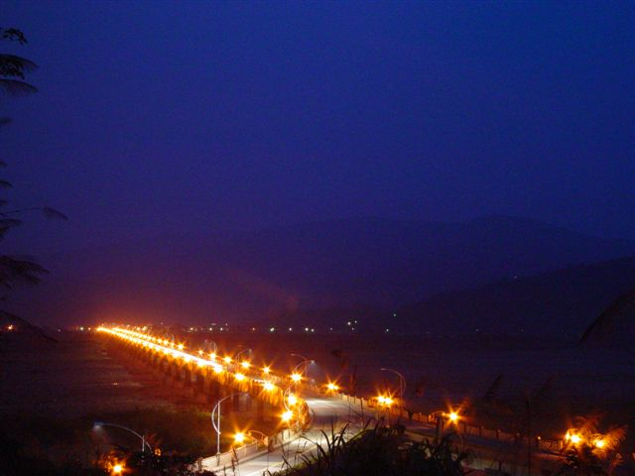
Thi Thiên 100:1-5
3 Khá biết rằng CHÚA là Đức Chúa Trời.
Chính Ngài đã dựng nên chúng ta;
Chúng ta thuộc về Ngài;
Chúng ta là con dân Ngài và bầy chiên của đồng cỏ Ngài.

Slide 10

Thi thiên 100:1-5
4 Hãy cảm tạ mà vào các cổng Ngài;
Khá ngợi ca mà vào các sân Ngài;
Hãy tạ ơn Ngài, khá chúc tụng danh Ngài.

Slide 11

Thi Thiên 100:1-5
5 Vì CHÚA thật tốt;
Tình thương của Ngài hằng còn mãi mãi;
Đức thành tín của Ngài còn đến muôn đời.

Slide 12

MỤC TIÊU
Đặc điểm của Sách Khôn Ngoan
Tổng quan Sách Khôn Ngoan
Sự tương phản giữa các Sách Khôn Ngoan
Áp dụng

Slide 13

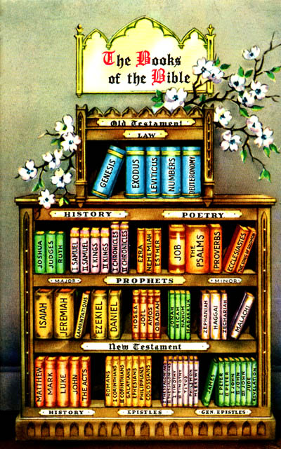
WISDOM
BOOKS

Slide 14
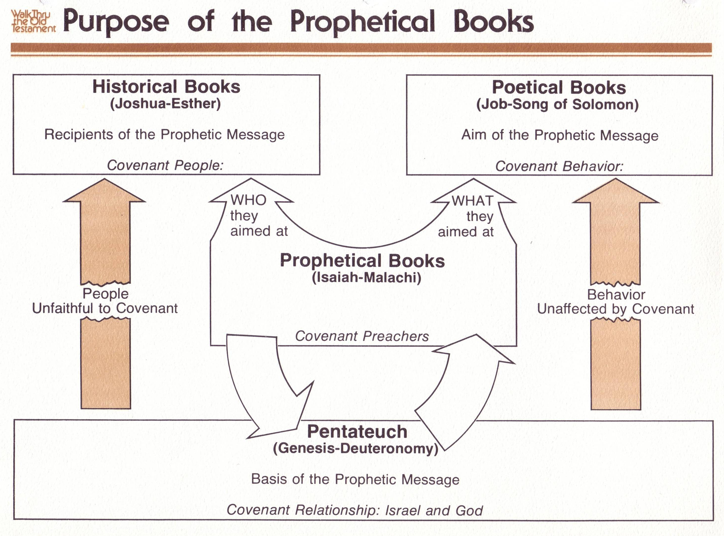
Purpose of the Prophetic Books
440
Mosaic Covenant
Abrahamic Covenant
Deut. 28; Lev. 26
Gen. 12:1-3; 15:18
Conditional
Unconditional
Judgment
Blessing

Slide 15

ĐẶC ĐIỂM

Slide 16
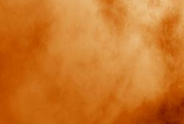
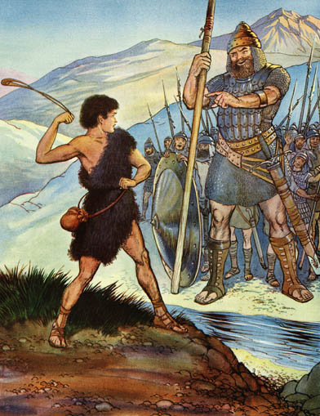
NHỮNG KHÁC BIỆT

Slide 17

THƠ CA

Slide 18

Ancient Near Eastern
Wisdom Literature
The Nations had Wisdom Teachers
Wise men of Mesopotamia, Canaan and Egypt were compared with Solomon.
Divided into instructional & discourse
Egyptian Instructional Wisdom
Mesopotamian Discoursive Wisdom

Slide 19


TƯ TƯỞNG BÊN TRONG

Slide 20

CÂU TRẢ LỜI
Hmm…
Đức Chúa Trời??

Slide 21

Sách lịch sử
Sách tiên tri
Sáng thế ký
Xuất ê-díp-tô ký
Lê-vi ký
Dân số ký
Phục truyền luật lệ ký
Ê-sai
Giê-rê-mi
Ca Thương
Ê-xê-chi-ên
Đa-ni-ên
SÁCH VĂN THƠ
Gióp
Thi Thiên
Châm ngôn
Truyền đạo
Nhã Ca
Giô-suê
Các quan xét
Ru-tơ
1 Sa-mu-ên
2 Sa-mu-ên
1 Các vua
2 Các vua
1 Sử ký
2 Sử ký
E-xơ-ra
Nê-hê-mi
Ê-xơ-tê
Ô-sê
Giô-ên
A-mốt
Áp-đia
Giô-na
Mi-chê
Nahum
Ha-ba-cúc
Sô-phô-ni
A-ghê
Xa-cha-ri
Malachi

Slide 22

351
Sách khôn ngoan & Thơ ca
Nội dung
Phong cách viết
Nguyên tắc sống
Lặp lại tư tưởng
Mang tính lý luận
Total Being
Gióp, Châm ngôn, Truyền đạo
Gióp, Châm ngôn, Truyền đạo, Thi Thiên, Nhã Ca
Hạng mục nhỏ hơn (Subset)
Hạng mục lớn hơn

Slide 23


GIÓP

Slide 24


TỪ KHÓA
SỰ KHÔNG THỂ HIỂU ĐƯỢC

Slide 25

Câu chìa khóa
Đối với Đấng Toàn Năng, chúng ta không thể tìm được Ngài;
Ngài là Đấng quyền năng cao cả và rất mực công bình,
Đức công chính của Ngài thật không sao kể xiết,
Ngài không bao giờ hà hiếp người nào.
Vì thế người ta sợ Ngài,
Ngài chẳng coi những kẻ tự cho mình là khôn ngoan ra gì.
Gióp 37:23-24

Slide 26

TÁC GIẢ
VÔ DANH
NGÀY
1. Gióp có thể sống suốt thời kỳ tộc trưởng.
2. Sách này có thể được viết vào đầu năm thứ 8 BC.

Slide 27

Phần mở đầu
Các chu kỳ
Bài ca về sự khôn ngoan
TỔNG QUAN
Phát biểu cuối cùng của Gióp
4 phát biểu của Ê-li-hu
2 lời phán của Đức Giê-hô-va
Phần kết

Slide 28

Những chủ đề thần học
Giáo lý về sự trừng phạt trong Phục 28 (phước lành và sự rủa sả) là một nguyên tắc đạo đức về sự thi hành công lý của Đức Chúa Trời dành cho dân Y-sơ-ra-ên, nhưng không phải là một luật rõ ràng cho mỗi người. Gióp và bốn người phát biểu bám vào thần học trừng phạt nhưng Đức Chúa Trời loại trừ nó.
Đức Chúa Trời có thể hành động mọi việc – ngay cả những việc xấu vì mục đích tốt lành. (Rô-ma 8:28)
Chúa Giê-xu chịu điều gian ác nhất – sự phản bội và bị đóng đinh – để chúng ta có được sự tha thứ và làm sạch.

Slide 29

CHÂM NGÔN

Slide 30

Từ khóa
KHÔN NGOAN

Slide 31

Câu chìa khóa
“Hãy hết lòng tin cậy CHÚA;
Chớ cậy vào sự thông sáng của con;
Phàm trong các việc làm của con, khá nhận biết Ngài,
Ngài sẽ chỉ dẫn các nẻo của con.”
(Châm 3:5-6)

Slide 32

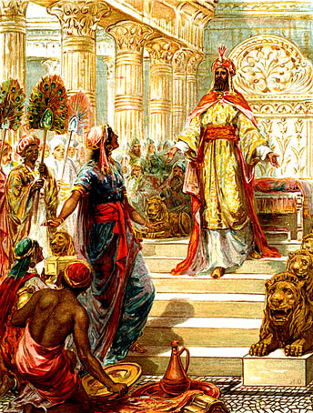
Tác giả
Ngày
Sa-lô-môn, Agu-rơ, Lê-mu-ên,
và một số học giả vô danh
Hầu hết từ thời của Sa-lô-môn (trước năm 931 TC). Ngày cuối cùng của tập thơ được cho là khoảng năm 700 TC.

Slide 33

TỔNG QUAN
Những lợi ích thực tế của sự khôn ngoan so với sự gian ác trong đời sống hàng ngày.

Slide 34

Chủ đề Thần học
Sách Châm Ngôn trình bày nội dung giáo dục của Y-sơ-ra-ên, mặc dù rõ ràng nó nói về tri thức và giáo dục thế tục.
Sự khôn ngoan của Sách Châm Ngôn có nguồn gốc từ một sự hiểu biết cá nhân về Đức Chúa Trời.

Slide 35

TRUYỀN ĐẠO

Slide 36

TỪ KHÓA
VÔ NGHĨA

Slide 37

CÂU CHÌA KHÓA
Tận hưởng cuộc sống – Thiết tưởng không có gì tốt hơn cho một người là ăn, uống, và cho linh hồn mình hưởng kết quả do công lao khó nhọc của mình làm ra. Tôi thấy rằng phước đó cũng là do tay Đức Chúa Trời ban thưởng.Vì ai có thể ăn mà biết ngon, và ai có thể cảm thấy sảng khoái nếu không phải do Ngài ban cho? (2:24-25)
Kính sợ ĐCT – “Lời kết cho mọi điều chúng ta đã nghe nói ở trên: Hãy kính sợ Đức Chúa Trời và vâng giữ các điều răn Ngài;đó là trọn phận sự của mỗi người. vì Đức Chúa Trời sẽ đem mọi sự ra để phán xét, luôn cả các việc bí mật, bất kể tốt hay xấu” (12:13)

Slide 38

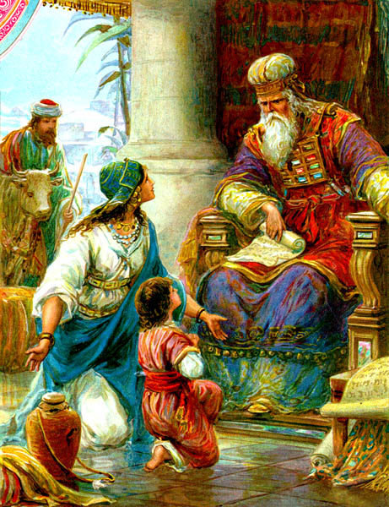
Tác giả
Ngày
VUA SA-LÔ-MÔN
Có thể khoảng năm 935 TC (cuối đời Sa-lô-môn)

Slide 39

VÔ NGHĨA
TỔNG QUAN
Pessimistic view of life apart from God
Endless Cycles of Nature
Endless Cycles of Wisdom
Endless Cycles of Pleasure
Endless Cycles of Toil

Slide 40

Chủ đề thần học
Thần học về sự mãn nguyện
Nhận biết việc thiếu ý nghĩa trong cuộc sống, sách Qoheleth khích lệ độc giả tận hưởng cuộc sống, vì chính ĐCT là Đấng ban cho chúng ta đặc ân đó. (2:24-25). Sự thỏa mãn này không thuộc về loài người, vì công việc của người tội lỗi là vô ích. (2:26). Tuy nhiên, sự thỏa lòng tin kính không phải là điều tốt nhất cho loài người.

Slide 41

TÓM TẮT
 | Từ khóa | Câu chìa khóa
GIÓP | SỰ KHÔNG THỂ HIỂU ĐƯỢC | 37:24
CHÂM NGÔN | SỰ KHÔN NGOAN | 3:5-6
TRUYỀN ĐẠO | VÔ NGHĨA | 2:24-25 12:13

Slide 42

Sự tương phản
Gióp và Truyền Đạo là sự khôn ngoan DIỄN THUYẾT trong khi Châm Ngôn là sự khôn ngoan HƯỚNG DẪN
Gióp và Truyền Đạo về bản chất là tiêu cực trong khi Châm Ngôn thì tích cực.
Gióp tranh luận với người khác. Châm Ngôn là sự công bố và mạng lịnh. Truyền Đạo tự tranh luận với mình.

Slide 43
MỤC TIÊU
Đặc điểm của Sách Khôn Ngoan
Tổng quan của Sách Khôn Ngoan
Sự tương phản giữa các Sách Khôn Ngoan
Áp dụng

Slide 44
Gióp……..Tin cậy nơi sự khôn ngoan của ĐCT. Đầu phục ĐCT dù chịu khổ.
Châm Ngôn……. Sự khôn ngoan “Kính sợ ĐCT là khởi đầu sự khôn ngoan”
ÁP DỤNG
Truyền Đạo … Hư Không “Sự khôn ngoan có thể thắng những hư không của cuộc sống”

Slide 45
Tóm tắt
Kính sợ Đức Giê-hô-va là khởi đầu sự khôn ngoan.
Châm 9:10

Slide 46
CREDITS
Ng Chet Wei
Priskali Achum
Ira Rebeca Tannos
William Toh
Sng Tien Leng
THE END

Slide 47
Black

Slide 48

OT Survey link at biblestudydownloads.com
Get this presentation for free!

